Slide 1
Verkkotutkintojen suunnittelu ja toteutus –webinaarisarja,
Syksy 2019
Webinaari 5:
Vertaistukea verkkoon? Verkkotutkinto-opiskelijoiden vinkit vertaisopiskelijoille
ke 6.11. klo 15-16:00

Slide 2
Verkkotutkinnot-työryhmä eAMK-hanke
Marjo Joshi, Turku AMK (koordinaattori)
Mirva Pilli-Sihvola, XAMK
Outi Valkki, Haaga-Helia
Leena Mäkinen, HAMK
Kati Mäenpää, OAMK
Tanja Rautiainen, Lapin AMK
Pirjo Könni, Lapin AMK

Slide 3
Vertaistukea verkkoon -Verkkotutkinto-opiskelijoiden vinkit uusille opiskelijoille.
Webinaarissa jaetaan verkkotutkinto-opiskelijoiden vinkkejä verkkotutkinto-opiskeluun. Miten organisoida verkossa opiskelua, työskentelyä ja vuorovaikutusta. Webinaarissa käsitellään vinkkejä yhteisen keskustelun kautta, johon myös yleisön toivotaan osallistuvan.
Puhujat:
Outi Valkki, Haaga-Helia
Pirjo Könni, Lapin AMK
Kati Mäenpää, Oulun AMK
Leena Mäkinen, HAMK
Kokemusopiskelijat: Kirsi Hattukangas ja Aila Viippola, Lapin AMK

Slide 4
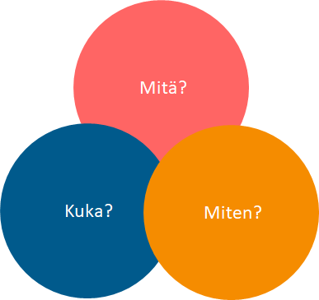
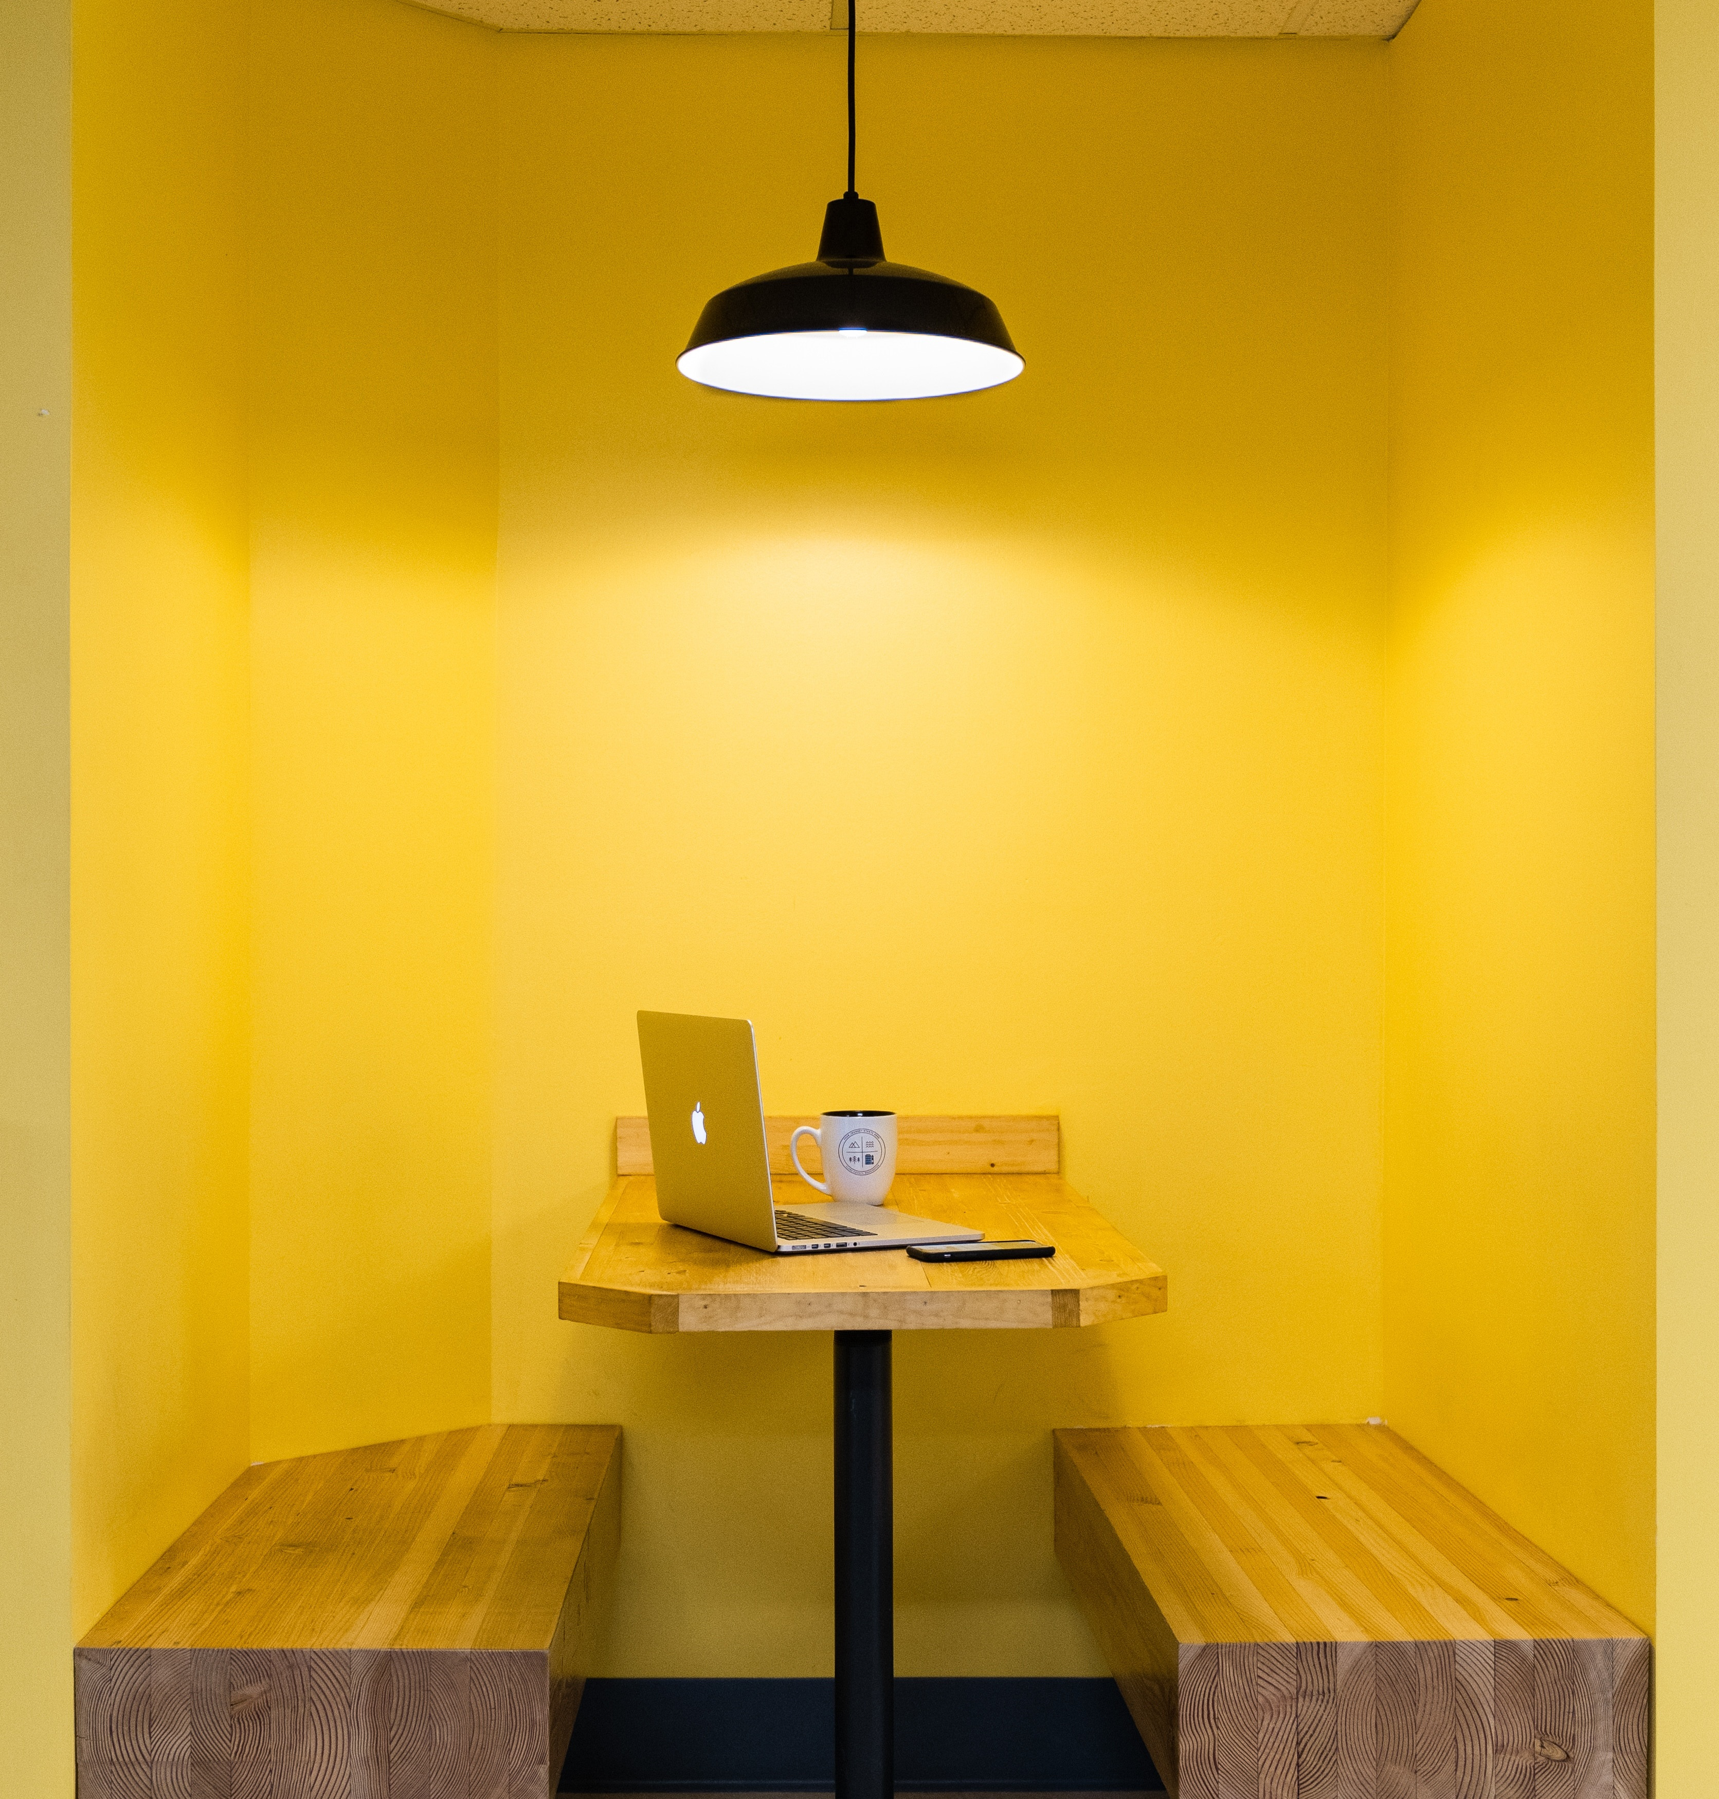
Oppimisen organisointi Vinkit 1-4
Työskentely ryhmissä
Vinkit 5-7
Jatkuvan oppimisen ylläpitäminen
Vinkit 8-10

Slide 5
VINKKI 1: Oman työskentelyn aikatauluttaminen
Oman opiskelurytmin löytäminen tärkeää.
Opiskelun kalenterointi, palautuspäivät, verkkotapaamiset.
Muista lepopäivät!

Slide 6
VINKKI 2: Ole oma-aloitteinen ja itseohjautuva
Tietoa on hankittava itsenäisesti.
Oma vastuu opintojen etenemisestä.

Slide 7
VINKKI 3: Huolehdi oman digiympäristösi toimivuudesta
Hanki ajoissa verkkotyöskentelyyn soveltuvat laitteet ja välineet.
Korkeakoulut tarjoavat apua ja ohjeistusta järjestelmien ja ohjelmien käyttöön.

Slide 8
VINKKI 4: Suunnittele opintosi ja hyödynnä verkko-opintoja laajasti
Campusonline.fi
Virtuaalivaihto

Slide 9
VINKKI 5: Ryhmätyöskentely
Monissa korkeakouluissa opiskellaan ryhmissä, ainakin osittain.
Ryhmäytyminen vaatii aikaa, mutta antaa myös paljon.
Ryhmän pelisäännöt on hyvä luoda ja pitää niistä kiinni.

Slide 10
VINKKI 6: Luo osaltasi positiivista työskentelyilmapiiriä
Tietoa on hankittava itsenäisesti.
Oma vastuu opintojen etenemisestä.

Slide 11
VINKKI 7: Ole aktiivinen opettajien ja muun henkilökunnan suuntaan
Kysy, selvitä, ole aktiivinen.
Kaikki ammattikorkeakoulun palvelut ovat myös käytössäsi.

Slide 12
VINKKI 8: Oman opiskelumotivaation säätely
Tiedosta millainen on motivaatiosi?
Tunnista mistä johtuu?
Mukauta esim. oppimisympäristöä, henkilökohtaisia (osa)tavoitteita, minäpystyvyyttä, kiinnostavuutta, arvoa, tunteita.

Slide 13
VINKKI 9: Rakenna ja hyödynnä oma virtuaalinen oppimisympärstösi (PLE)
Kannattaa alkaa rakentaa heti opintojen alussa
Oman oppimisprosessin ja osaamisen kehittymisen näkyväksi tekeminen
Verkostoitumisen ja nykyaikaisen työnhaun väline

Slide 14
VINKKI 10: Ole mukana erilaisissa verkostoissa
Ole aktiivinen opiskelukaverien, työelämän ja oman alasi verkostoissa.

Slide 15
Jatketaan keskustelua linjoilla…
Tervetuloa mukaan
Verkkotutkinnot – Online Degrees
LinkedIn-ryhmään!
Ryhmä: https://www.linkedin.com/groups/12203143/
Lähetä liittymispyyntö, ryhmä on suljettu.
Keskustelua voidaan käydä sekä suomeksi että englanniksi.
Jaamme siellä myös tallenteet sekä muita vinkkejä ja kokemuksia.
Tervetuloa mukaan!

Slide 16
​ Verkkotutkinto-opiskelijan hyvinvointi ​ ke 13.11. klo 15-16:00 ​ ​ Webinaarissa jaetaan vinkkejä henkilöstölle verkkotutkinto-opiskelijoiden hyvinvoinnin tukemiseen: miten eri tavoin voidaan tukea verkko-opiskelijan opinnoissa etenemistä ja mielekästä opiskelukokemusta. ​ ​ Puhujina Tanja Rautiainen, Lapin AMK; Marjo Joshi, Turku AMK; Mirva Pilli-Sihvola, XAMK; Opiskelijajedustajana Annika Englund, Turun AMK

Slide 17
Onnistuneita hetkiä
verkkotutkinto-opintoihin!
Tämä teos on lisensoitu Creative Commons Nimeä- JaaSamoin 4.0 Kansainvälinen -lisenssillä. http://creativecommons.org/licenses/by-sa/4.0/

